Slide 1

인식형 스마트 아기 돌보미 시스템
팀 명 : 아직 늦지 않았어
2013154048 조 항 민
2013152050 장 윤 미
2014154019 박 지 은

Slide 2

01/ 제안 개요
02/ 관련연구 및 사례
Contents
03/ 시스템 수행 시나리오
04/ 시스템 구성도
05/ 개발환경 및 개발방법
06/ 업무 분담
07/ 졸업연구 수행 일정
08/ 필요기술 및 참고 문헌

Slide 3
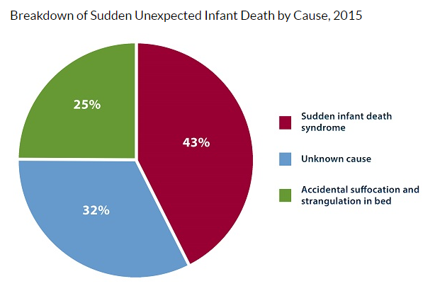

01
01
연구 배경
제안 개요
제안 개요
매년 약 3500명의 1세 미만 아기들이 수면 중 사망
(미국 질병관리 센터 통계, 2015)
SIDS(영아 돌연사 증후군) 미국 내 연간 평균3000건 발생
(미국 질병관리 센터 통계, 2015)
맞벌이 부부의 증가와 육아스트레스 지수가 비례하여 증가
(보건복지부 설문조사, 2015)

Slide 4
01
01
연구 개발 목표
제안 개요
제안 개요
각종 센서 및 장치를 이용하여 아기의 안전을 실시간 감독
보호자의 심적 & 육체적 피로감을 비롯한 육아스트레스 해소
유아 통계 정보와 일상패턴을 바탕으로 한 수치분석 및 관리
연구 개발 효과
아기의 상태를 보다 간편하고 빠르게 판단할 수 있음
보호자들의 개인시간이 늘어남에 따른 행복지수 증가

Slide 5
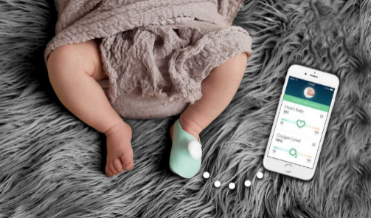
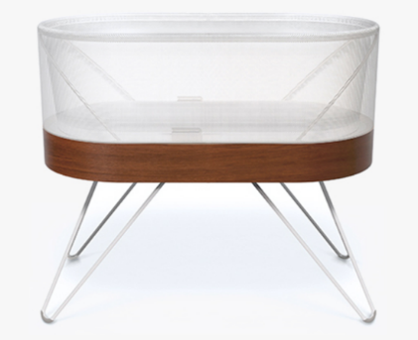
02
02
관련 연구 및 사례
관련 연구 사례
관련 사례
제품명 | 기능 내용 | 차별성
1.스마트 아기 양말 | 웨어러블 양말을 착용시켜 아기의 체온을 측정 보호자 디바이스에 표시 | 체온 외에 다른 기능 결여 보호자와 상호작용 불가 -> 다양한 기능 추가 -> 디바이스를 통한 상호작용 가능
2.스마트 침대(일체형) | 울음을 감지하면 침대가 스스로 흔들리면서 아기를 다시 재움 | 보호자와 상호작용할 수 있는 매체 X 일체형이기 때문에 모든 부가제품을 함께 구매해야 함 -> 하드웨어의 탈 부착 기능 추가

Slide 6
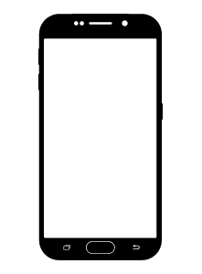



03
03
시스템 수행
시나리오
시스템 수행
시나리오
명령 및 제어
데이터 전송 및 실행

Slide 7


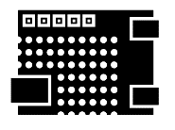




03
03
시스템 수행
시나리오
시스템 수행
시나리오
1. 아기 울음 소리 인식 데이터 전송
음악 재생 제어
모빌 동작 제어

Slide 8

03
03
시스템 수행
시나리오
시스템 수행
시나리오
2. 온/습도 인식 데이터 전송
아기의 생활 환경 안정성 확보

Slide 9

03
03
시스템 수행
시나리오
시스템 수행
시나리오
3. 영상 실시간 스트리밍
아기의 상태 전반 실시간 감독

Slide 10




03
03
시스템 수행
시나리오
시스템 수행
시나리오
4. DB연동을 통한 아기 상태 기록 및 보관
DB

Slide 11
04
04
시스템 구성도
시스템
구성도
시스템
구성도
ARDUINO
Bluetooth시리얼 통신
ANDROID
마이크로폰 센서
[음성 인식 모듈 제어]
데이터 송신
알람
데이터 수신
상호작용
[모빌 작동 제어]
[음악 재생 제어]
온/습도 감지 센서
[온/습도 인식 모듈 제어]
데이터 처리
Servo모터
[모빌의 수동/자동 회전]
시각적 모니터링 정보 제공
[온/습도 및 영상 정보]
Mp3 재생 모듈
WiFi Server
DB연동을 통한
다이어리 기능탑재
영상 스트리밍
서비스
캠코더 모듈
영상 디스플레이

Slide 12
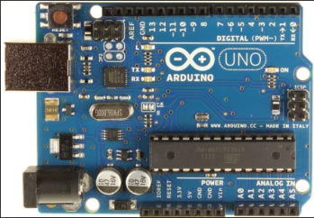
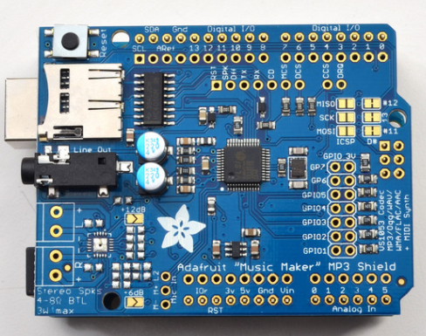
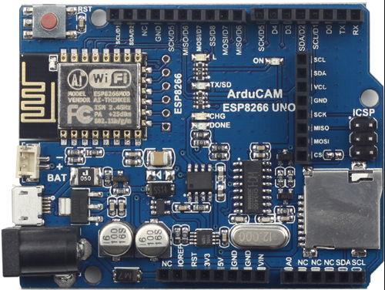
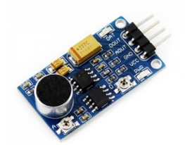
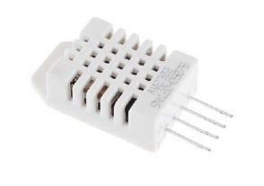
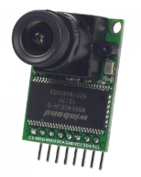
06
05
개발 환경 및 개발 방법
개발 환경
개발 환경
사운드 인식 모듈
(LM386, 가변저항을 통한 감도 조정, 디지털/아날로그 신호 출력)
온/습도 인식 모듈
(AM2302 온/습도 측정 센서)
카메라 모듈
(I2C 통신을 통한 호환, 3.3V ~ 5V 지원)

Slide 13
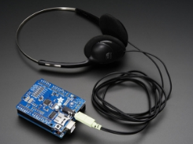
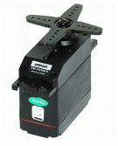
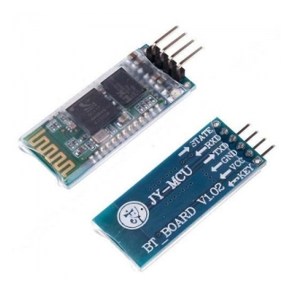
05
05
개발 환경 및 개발 방법
개발 환경
개발 환경
MP3 재생 모듈[SD카드]
(SD카드에 음악 재생 파일 탑재)
S4306R 아날로그 서보모터
(모빌 제어, 5~6kg 토크, 아두이노 호환 PWM 제어 가능 )
아두이노 호환 블루투스 모듈 HC-06
(범위 ~10M, 동작전원 3.6V ~ 6V)

Slide 14



05
05
개발 환경 및 개발 방법
개발 환경
개발 환경
운영 체제 | Windows 7 / Windows 8.1
개발 프로그램 | Arduino 1.8.1 IDE(Sketch) | Android Studio
사용 언어 | C/C++ | JAVA

Slide 15
06
06
업무 분담
업무 분담
업무 분담
 | 조 항 민 | 장 윤 미 | 박 지 은
자료수집 | 육아 관련 불편 사항과 개선되어야 할 사항에 대한 정보 수집 후 실시간 육아 관리 정보 파악을 위한 센서 및 디바이스 조사
설계 | 상황별 Sensing 에 대응 되는 작동 알고리즘을 명세 작성
구현 | 하드웨어 조립 및 아두이노 데이터 처리 블루투스 통신 | 하드웨어 센서 대응 모듈 및 상호작용 기능, Application 개발 및 UI 구현
테스트 | Application 연동과 데이터 송수신 테스트, 하드웨어 작동 통합 테스트 및 유지 보수

Slide 16
07
07
졸업 연구 수행 일정
졸업 연구 수행 일정
졸업 연구
수행 일정
추진 상황 | 7월 | 8월 | 9월 | 10월 | 11월
자료 수집 및 정리 제안서 작성
상황별 알고리즘 설계 및 하드웨어 조립
어플리케이션 구현 및 중간 테스팅
시스템 보완 및 중간보고서(설계서) 작성
최종보고서 작성 및 데모 구현

Slide 17
08
08
참고 문헌
필요 기술
참고 문헌
필요 기술
참고 문헌
◈ 아두이노 관련
▶ 서민우, “아두이노와 안드로이드로 45개 프로젝트 만들기”, 앤써북, 2015
▶ https://www.arduino.cc/en/Reference/Serial , 아두이노 시리얼 통신 포럼
▶ http://cafe.naver.com/arduinostory , 아두이노 포럼 카페
▶ https://circuits.io/lab , 무료 아두이노 회로도 설계 프로그램
◈ 안드로이드 관련
▶ 서창준, “하루 만에 배우는 안드로이드 앱 만들기”, 영진닷컴, 2017
▶ 정재곤, “Do it! 안드로이드 앱 프로그래밍”, 이지스퍼블리싱, 2017

Slide 18
감 사 합 니 다
Q & A

